Slide 1
作业（第六版）
P36
1-03 1-10 1-11 1-14
1-17 1-19 1-26

Slide 2
1-03
试从多个方面比较电路交换、报文交换和分组交换的主要优缺点。
答：
（1）电路交换：在通信之前通信双方之间需要建立一条被双方独占的物理线路。
优点：实时性强，时延小，交换设备控制简单、成本低。
缺点：连接建立时间长，信道利用率低。
（2）报文交换：存储-转发整个报文。
优点：没有建立时延，信道利用率高
缺点：存储转发的处理时延大，实时性差。
（3）分组交换：报文分组后，存储-转发每个分组。
优点：没有建立时延，信道利用率高，可靠性高，路由灵活，适合突发通信。
缺点：控制信息开销大，交换设备控制复杂。

Slide 3
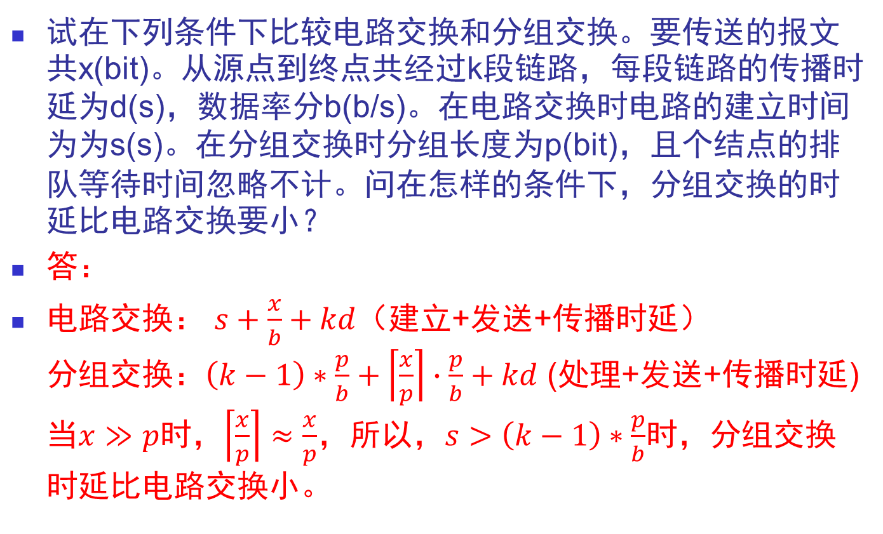
1-10
试在下列条件下比较电路交换和分组交换。要传送的报文共x(bit)。从源点到终点共经过k段链路，每段链路的传播时延为d(s)，数据率分b(b/s)。在电路交换时电路的建立时间为为s(s)。在分组交换时分组长度为p(bit)，且个结点的排队等待时间忽略不计。问在怎样的条件下，分组交换的时延比电路交换要小？
答：
电路交换： $s+\frac{x}{b}+kd$（建立+发送+传播时延） 分组交换：$\left(k−1\right)∗\frac{p}{b}+\left\lceil \frac{x}{p}\right\rceil ∙\frac{p}{b}+kd$ (处理+发送+传播时延) 当$x≫p$时，$\left\lceil \frac{x}{p}\right\rceil ≈\frac{x}{p}$，所以，$s>\left(k−1\right)∗\frac{p}{b}$时，分组交换时延比电路交换小。

Slide 4
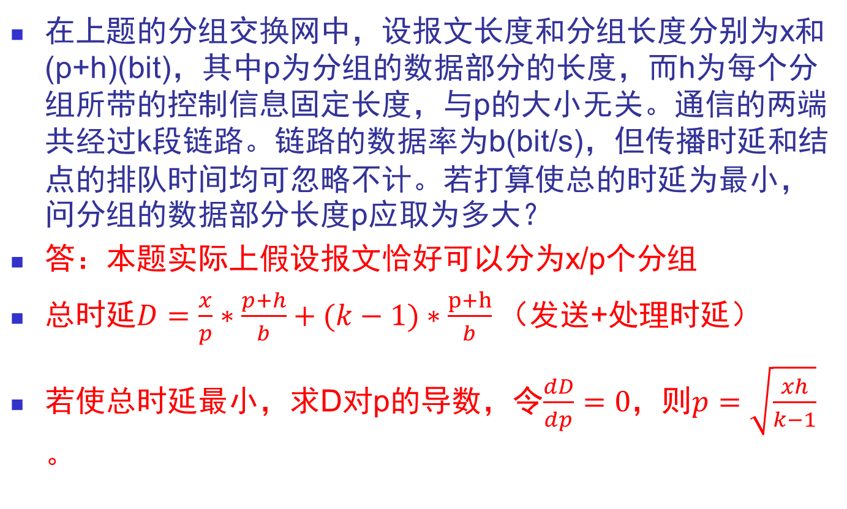
1-11
在上题的分组交换网中，设报文长度和分组长度分别为x和(p+h)(bit)，其中p为分组的数据部分的长度，而h为每个分组所带的控制信息固定长度，与p的大小无关。通信的两端共经过k段链路。链路的数据率为b(bit/s)，但传播时延和结点的排队时间均可忽略不计。若打算使总的时延为最小，问分组的数据部分长度p应取为多大？
答：本题实际上假设报文恰好可以分为x/p个分组
总时延$D=\frac{x}{p}∗\frac{p+h}{b}+(k−1)∗\frac{p+h}{b}$（发送+处理时延）
若使总时延最小，求D对p的导数，令$\frac{dD}{dp}=0$，则$p=\sqrt{\frac{xh}{k−1}}$。

Slide 5
1-14
计算机网络有哪些常用的性能指标？
答：
速率、带宽、吞吐量、时延、利用率等。

Slide 6
1-17
收发两端之间的传输距离为1000km，信号在媒体上的传播速率为2*10⁸m/s 。试计算以下两种情况的发送时延和传播时延：
（1）数据长度为10⁷bit，数据发送速率为100kbit/s
（2） 数据长度为10³bit，数据发送速率为1Gbit/s
从以上计算结果可以得出什么结论？
答：
（1）发送延迟=10⁷bit/(100*1000)bit/s=100s
传播延迟=1000*1000m/(2*10⁸)m/s=5*10⁻³s=5ms
（2）发送延迟=10³bit/(10⁹bit/s)=10⁻⁶s=1us
传播延迟=1000*1000m/(2*10⁸)m/s=5×10⁻³s=5ms
结论：如果数据长度大而发送速率低，则总时延中发送时延往往大于传播时延；反之，如果数据长度小 而发送速率高，则传播时延在总时延中占主要部分。

Slide 7
1-19
长度为100 字节的应用层数据交给运输层传送，需加上20 字节的TCP首部。再交给网络层传送，需加上20字节的IP 首部。最后交给数据链路层的以太网传送，加上首部和尾部18字节。试求数据的传输效率。数据的传输效率是指发送的应用层数据除以所发送的总数据（即应用数据加上各种首部和尾部的额外开销）。
若应用层数据长度为1000 字节，数据的传输效率是多少？
答：数据长度为100字节时，传输效率=100/(100+20+20+18) ≈ 63.3%
数据长度为1000字节时，传输效率=1000/(1000+20+20+18) ≈ 94.5%
传输效率明显提高了。

Slide 8
1-26
试解释下列名词：协议栈、实体、对等层、协议数据单元、服务访问点、客户、服务器、客户-服务器方式。
答：
协议栈：指计算机网络体系结构采用分层模型后，每层的主要功能由对等层协议的运行来实现，几个层次画在一起很像一个栈的结构。
实体：表示任何可发送或接收信息的硬件或软件进程。
对等层：在网络体系结构中，通信双方实现同样功能的层。
协议数据单元：对等层实体进行信息交换的数据单位。
服务访问点：在同一系统中相邻两层的实体进行交互的地方。
客户、服务器：客户和服务器都是指通信中所涉及的两个应用进程。客户是服务请求方，服务器是服务提供方。
客户-服务器方式：客户-服务器方式所描述的是进程之间服务和被服务的关系，当客户进程需要服务器进程提供服务时就主动呼叫服务进程，服务器进程被动地等待来自客户进程的请求。

